Slide 1
শুভেচ্ছা/ স্বাগতম

Slide 2
শিক্ষক পরিচিতি
ছবি
পরিচয়
মোঃ ওবায়দুর রহমান হেলাল
এম এস এস রাষ্ট্রবিজ্ঞান
প্রভাষক
তথ্য ও যোগাযোগ প্রযুক্তি
বসন্তকেদার ডিগ্রী কলেজ
মোহনপুর, রাজশাহী।
আজীবন সদস্য বাংলাদেশ কম্পিউটার সোসাইটি, ঢাকা
জেলা এ্যম্বাসেডর A2i শিক্ষা মন্ত্রাণালয়
mdorhelal@gmail.com
01770144076 , 01961326237

Slide 3
পাঠ পরিচিতি
শ্রেনীঃ একাদশ
পৌরনীতি ও সুশাসন
সময়ঃ ৪৫ মিনিট
তারিখঃ ১৩/০৫/২০২০

Slide 4
মুল শিরোনামঃ মুল্যবোধ, আইন, স্বাধীনতা ও সাম্য
অধ্যায়ঃ ৩
আজকের পাঠ/পাঠ ঘোষনাঃ নৈতিকতা, আইন ও নৈতিকতা, স্বাধীনতার সংজ্ঞা

Slide 5
এসো বন্ধুরা আমার একটি ভিডিও ক্লাস দেখ
https://youtu.be/VS1UsDT_E0M

Slide 6
নিচের ছবি গুলো লক্ষ্য করি

Slide 7
নিচের ছবি গুলো লক্ষ্য করি

Slide 8
নিচের ছবি গুলো লক্ষ্য করি

Slide 9
নিচের ছবি গুলো লক্ষ্য করি

Slide 10
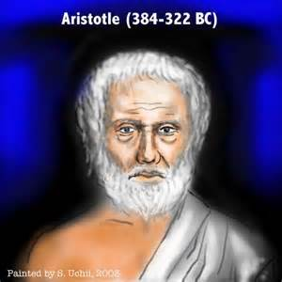
নিচের ছবি গুলো লক্ষ্য করি

Slide 11
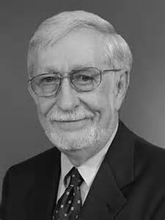
নিচের ছবি গুলো লক্ষ্য করি

Slide 12
প্রারম্ভিক বক্তব্য
নৈতিকতা
আইন ও নৈতিকতা
স্বাধীনতার সংজ্ঞা

Slide 13
শিখন ফল
১। নৈতিকতা কি বলতে পারবে?
২। আইন ও নৈতিকতা কি বলতে পারবে?
৩। স্বাধীনতার সংজ্ঞা কি বলতে পারবে?

Slide 14
শিখন ফলের আলোকে প্রশ্ন
১। নৈতিকতা কি বল?
২। আইন ও নৈতিকতা কি বল?
৩। স্বাধীনতার সংজ্ঞাগুলো কি বল?

Slide 15
একক কাজের প্রশ্ন
নৈতিকতা কি বল?
সময়ঃ ৫ মিনিট

Slide 16
একক কাজের সমাধান
নৈতিকতা ইংরেজী প্রতিশব্দ Morality। ইংরেজী Morality শব্দটি এসেছে ল্যাটিন Moralitas থেকে যার অর্থ সঠিক আচরণ বা চরিত্র। গ্রিক দার্শনিক সক্রেটিস, প্লেটো এবং এরিস্টটল সর্বপ্রথম নৈতিকতার প্রতি গুরুত্ব আরোপ করেন। সক্রেটিস বলেছেন, সৎ গুনই জ্ঞান ( Virtue in knowledge)। তিনি বিশ্বাস করতেন যে জ্ঞানী- গুনি ব্যক্তিরা অন্যায় করতে পারেন না এবং ন্যায় বোধের উৎস হচ্ছে জ্ঞান knowledge এবং অন্যায়বোধের উৎস হচ্ছে অজ্ঞতা ignorance। পরবর্তীতে রোমান দার্শনিক প্রথাগত আচরণের অর্থে mas কথাটি ব্যবহার করেন। ল্যাটিন এই mas শব্দ থেকেই morals ও morality নৈতিকতা শব্দের উদ্ভব ঘটেছে।

Slide 17
একক কাজের সমাধান
জোনাথান হেইট মনে করেন ধর্ম, ঐতিহ্য এবং মানব আচরণ-তিনটি শব্দ থেকেই নৈতিকতার উদ্ভব হয়েছে।
নীতিবিদ ম্যুইর বলেছেন শুভর প্রতি অনুরাগ ও অশুভর প্রতি বিরাগই হচ্ছে নৈতিকতা।
Cambridge International Dictionary of English এ বলা হয়েছে যে নৈতিকতা হলো ভালো মন্দ আচরণ, স্বচ্ছতা, সততা ইত্যাদির সাথে সম্পর্কযুক্ত একটি গুন যা প্রত্যেক ব্যক্তিই আইন কিংবা অন্য কোন বিষয়ের থেকে বেশী গুরুত্ব প্রদান করে থাকে।

Slide 18
একক কাজের সমাধান
ধারণাঃ নৈতিকতা হলো মানুষের অন্তনির্হিত ধ্যান-ধারনার সমষ্টি যা মানুষকে সুকুমার বৃত্তি অনুশীলনে অনুপ্রাণিত করে। নৈতিকতা বা ন্যায়বোধ মানসিক বিষয়। এটি হলো মানব মনের উচ্চ গুণাবলি। নৈতিকতা বা নীতিবোধ একান্তভাবেই মানুষের হৃদয় মন থেকে উৎসারিত। নৈতিকতা বা নীতিবোধের বিকাশ ঘটে মানুষের ন্যায়-অন্যায়, ভালো মন্দ, উচিৎ-অনুচিত বোধ বা অনুভুতি থেকে।
নৈতিকতা মুলত ব্যক্তিগত এবং সামাজিক ব্যাপার। নৈতিকতা মানুষের মানসিক আচরণ নিয়ন্ত্রণ করে। আচরণ নিয়ন্ত্রণ করে মানুষের কল্যাণ সাধনই নৈতিকতার লক্ষ্য। যে রাষ্ট্রের মানুষের নৈতিক মান সুউচ্চ, সেদেশের সুশাসন প্রতিষ্ঠা করা সহজ। কেননা সেদেশের নাগরিকগণ নিজেরাই অন্যায় কাজ থেকে দূরে থাকেন, ঘুষ, দুনীর্তিকে ঘৃনা করে।

Slide 19
জোড়ায় কাজ

Slide 20
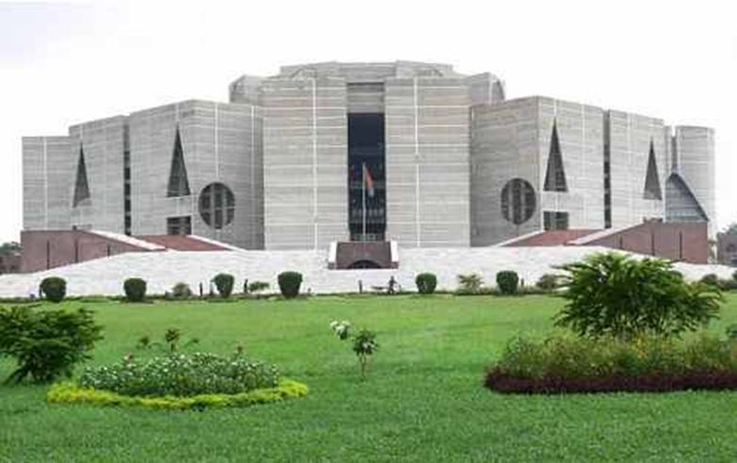
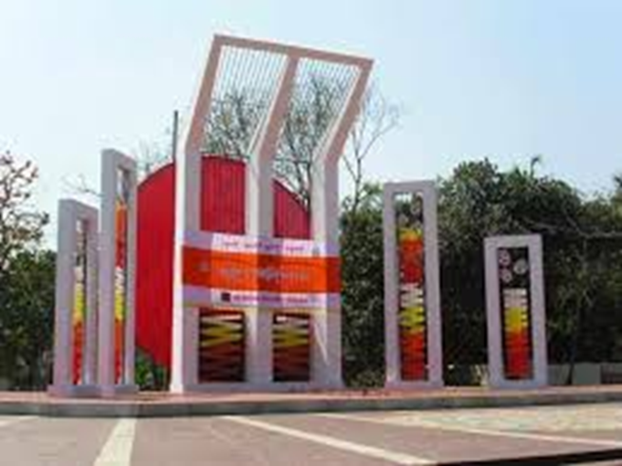

Slide 21
জোড়ায় কাজের প্রশ্ন
আইন ও নৈতিকতা কি বল?
সময়ঃ ৫ মিনিট

Slide 22
জোড়ায় কাজের সমাধান
অতীতে নীতিবিজ্ঞান ছিল পৌরনীতিরই অংশ বিশেষ। নৈতিকতার কষ্টি পাথরে রাজনৈতিক কার্যকলাপ ও আচার আচরণকে তখন বিচার করা হতো। প্লেটো এবং এরিষ্টটল তাদের আদর্শ রাষ্ট্রের পরিকল্পনায় নৈতিক আদর্শের ওপর গুরুত্ব আরোপ করেছিলেন। ইতালির প্রখ্যাত রাষ্ট্র দার্শনিক নিকোলো ম্যাকিয়াভেলী সর্বপ্রথম আইন ও নৈতিকতার মধ্যে পার্থক্য করেন।
আইন ও নৈতিকতার মধ্যে পার্থক্যগুলো নিম্নরুপঃ

Slide 23
জোড়ায় কাজের সমাধান
বিষয় | আইন | নৈতিকতা
পরিধি ও বিষয়বস্তু | আইন মানুষের বাহ্যিক আচরণ নিয়ন্ত্রণ করে | নৈতিকতা মানুষের বাহ্যিক ও মানিসিক আচরণসমুহ নিয়ন্ত্রণ করে
নির্দিষ্টতা ও স্পষ্টতা সম্পর্কিত পার্থক্য | আইন নির্দিষ্ট ও সুস্পষ্ট, আইন সর্বজনীন | নৈতিকতা অনির্দিষ্ট ও অস্পষ্ট, দেশ কাল পাত্রভেদে নৈতিকতা বিভিন্ন রকমের হতে পারে।
উচিৎ-অনুচিতের মানদন্ডগত পার্থক্য | আইন নির্দিষ্ট মানদন্ডে চলে, | নৈতিকতা কোন কাজকে ভালো-মন্দ, উচিৎ-অনুচিৎ, ন্যায়-অন্যায় ইত্যাদির মানদন্ডে বিচার করে।
বলবৎকরনের ক্ষেত্রে পার্থক্য | আইনের পিছনে রয়েছে সার্বভৌম রাষ্ট্রীয় কতৃত্বের সমর্থন। | নৈতিকতা সামাজিক বিবেক ও মুল্যবোধ দ্বারা নিয়ন্ত্রিত।

Slide 24
জোড়ায় কাজের সমাধান
আইন ও নৈতিকতার মধ্যে মিল বা সাদৃশ্য নিম্নরুপঃ
১। লক্ষ্যের অভিন্নতা ২। ঘনিষ্টতা
৩। একে অপরকে প্রভাবিত করে
৪। সমাজ ও রাষ্ট্র নির্ভরতা

Slide 25
দলীয় কাজ

Slide 26
দলীয় কাজ

Slide 28
দলীয় কাজের প্রশ্ন
স্বাধীনতার সংজ্ঞাগুলো কি বল?
সময়ঃ ১০ মিনিট

Slide 29
দলীয় কাজের সমাধান
স্বাধীনতা শব্দটি ইংরেজী প্রতিশব্দ Liberty। Liberty শব্দটি ল্যাটিন Liber থেকে এসেছে যার অর্থ Free বা স্বাধীন। সুতরাং শাব্দিক অর্থে মানুষের ইচ্ছানুযায়ী কিছু করা বা বলার ক্ষমতাকে স্বাধীনতা বলা হয়। সাধারণ ভাষায় স্বাধীনতা বলতে মানুষের ইচ্ছামত কোন কিছু করা বা না করার অধিকারকে বোঝায়।
জন স্টুয়ার্ট মিল এর মতে মানুষের মৌলিক শক্তির বলিষ্ঠ অব্যাহত ও বিভিন্নমুখি প্রকাশই স্বাধীনতা। স্বাধীনতার অর্থ মানুষ কর্তৃক নিজস্ব উপায়ে কল্যান অনুধাবন করা। তিনি আরো বলেন নিজের ওপর নিজের দেহ ও মনের ওপর ব্যক্তিই সার্বভৌম।
হার্বার্ট স্পেন্সার এর মতে স্বাধীনতা বলতে খুশিমতো কাজ করাকে বোঝায়, যদি উক্ত কাজ দ্বারা অন্যের অনুরুপ স্বাধীনতা উপভোগে বাধার সৃষ্টি না হয়।
টি এইচ গ্রিণ এর মতে যা উপভোগ করার এবং সম্পন্ন করার যোগ্য তা উপভোগ ও সম্পাদন করার ক্ষমতাকে স্বাধীনতা বলে।

Slide 30
দলীয় কাজের সমাধান
অধ্যাপক হ্যারল্ড জ়ে লাস্কি এর মতে নেতিবাচিক অর্থে স্বাধীনতা বলতে বোঝায় সে সকল সামাজিক অবস্থার ওপর থেকে বাধা-নিষেদের অপসারণ, যা আধুনিক সভ্যজগতে মানুষের সুখী জীবনযাপনের জন্য অত্যাবশ্যক।
হ্যারল্ড জ়ে লাস্কি এর মতে স্বাধীনতা বলতে আমি বুঝি সেই পরিবেশের আগ্রহ সংরক্ষণ, যেখানে মানুষ তার সত্তাকে পুর্ণ উপলদ্ধি করার সুযোগ লাভ করতে পারে।
অতএব স্বাধীনতার অর্থ যা কিছু করার ক্ষমতা নয়। ব্যক্তির ব্যক্তিত্ব বিকাশের উপযোগী অনুকুল সামাজিক ব্যবস্থা বা পরিবেশই স্বাধীনতা।

Slide 31
মুল্যায়ন
জ্ঞান মুলক,অনুধাবন মুলক, প্রয়োগ মুলক প্রশ্ন
১। আইনের ইংরেজী প্রতিশব্দ Law এটি এসেছে?
ক। গ্রিক শব্দ থেকে খ। টিউটনিক শব্দ থেকে
গ। ল্যাটিন শব্দ থেকে ঘ। জার্মান শব্দ থেকে
২। ইংরেজী Law শব্দটি কোন টিউটনিক শব্দ থেকে এসেছে।
ক। Low খ। Leg গ। Lag ঘ। Log
৩। যুক্তিসিদ্ধ ইচ্ছার অভিব্যক্তিই আইন- উক্তিটি কার?
ক। সক্রেটিস খ। টমাস হবস গ। এরিষ্টটল ঘ। জন অস্টিন
৪। আইন হচ্ছে নিম্নতমের প্রতি উদ্ধতন রাজনৈতিক কর্তৃত্বের আদেশ- উক্তিটি কার?
ক। জন অষ্টিন খ। স্যাভিনি গ। টমাস হবস ঘ। অধ্যাপক হল্যান্ড
৫। আইনের সর্বজনগ্রাহ্য সংজ্ঞা প্রদান করেছেন কে ?
ক। অধ্যাপক হল্যান্ড খ। জন অষ্টিন গ। উড্রো উইলসন ঘ। টমাস হবস

Slide 32
জ্ঞান মুলক,অনুধাবন মুলক, প্রয়োগ মুলক প্রশ্ন
৬। আইন হল মানুষের স্থায়ী আচার-ব্যবহার ও চিন্তাধারার সেই অংশ যা রাষ্ট্রের দ্বারা স্বীকৃত্ব
বিধিতে পরিণত হয়েছে এবং যার পশ্চাতে রাষ্ট্রীয় কর্তৃত্বের সুষ্পষ্ট সমর্থন রয়েছে- উক্তিটি কার?
ক। জন অস্টিন খ। অধ্যাপক হল্যান্ড গ। উড্রো উইলসনের ঘ। অধ্যাপক গেটেল
৭। অধ্যাপক হল্যান্ডের মতে আইনের উৎস কয়টি?
ক। ৫টি খ। ৬টি গ। ৪টি ঘ। ৩টি
৮। আইনের উৎস একটি এবং তা হচ্ছে সার্বভৌমের আদেশ- উক্তিটি কার ?
ক। টমাস হবস খ। অধ্যাপক হলান্ড গ। মেইটল্যান্ড ঘ। জন অস্টিন
৯। নিজের ওপর, নিজের দেহ ও মনের ওপর ব্যক্তিই সার্বভৌম-উক্তিটি কার?
ক। জন ষ্টুয়ার্ট মিল খ। জেমস মিল গ। ম্যাকাইভার ঘ। লাস্কি
১০। স্বাধীনতা বলতে আমি বুঝি সেই পরিবেশের সুযোগ সংরক্ষণ, যেখানে মানুষ তার সত্তাকে পুর্ণ উপলদ্ধি করার সুযোগ লাভ করতে পারে-উক্তিটি কার ?
ক। অধ্যাপক হ্যারল্ড লাস্কি খ। জন স্টুয়ার্ট মিল গ। হার্বাট স্পেন্সার ঘ। টি এইচ গ্রিন

Slide 33
জ্ঞান মুলক,অনুধাবন মুলক, প্রয়োগ মুলক প্রশ্ন
১১। স্বাধীনতা বলতে বুঝায় সে সকল সামাজিক অবস্থার ওপর থেকে বিধি নিষেধের অপসারণ, যা আধুনিক সভ্যজগতে মানুষের সুখী জীবন যাপনের জন্য অত্যাবশ্যক- উক্তিটি কার?
ক। অধ্যাপক হ্যারল্ড লাস্কি খ। জন স্টুয়ার্ট মিল গ। হার্বাট স্পেন্সার ঘ। টি এইচ গ্রিন
১২। স্বাধীনতা ও আইনের বিরোধ নেই- উক্তিটি কার?
ক। মন্টেস্কু খ। জন লক গ। বার্কার ঘ। উইলোবী
১৩। যেখানে আইন থাকে না সেখানে স্বাধীনতা থাকতে পারে না- উক্তিটি কার?
ক। বার্কার খ। জন লক গ। উইলোবী ঘ। এ ভি ডাইসি
১৪। আইন হলো আবেগ বিবর্জিত যুক্তি- উক্তিটি কার ?
ক। জন অষ্টিন খ। জন লক গ। এরিষ্টটল ঘ। অধ্যাপক হল্যান্ড
১৫। আইন সার্বভৌম শাসকের আদেশ- এটি কার মত?
ক। এরিষ্টটল খ। জন অষ্টিন গ। অধ্যাপক হল্যান্ড ঘ। জন লক

Slide 34
জ্ঞান মুলক,অনুধাবন মুলক, প্রয়োগ মুলক প্রশ্ন
১৬। চিরন্তন সতর্কতার মধ্যেই স্বাধীনতার মুল্য নিহিত- উক্তিটি কার?
ক। লাস্কি খ। জন লক গ। মন্টেস্কু ঘ। জন অস্টিন
১৭। জনমত আইনের অন্যতম উৎস- এটি কার উক্তি?
ক। জন লক খ। ওপেন হাউস গ। অধ্যাপক লাস্কি ঘ। অধ্যাপক হল্যান্ড
১৮। অবাধ ও নিয়ন্ত্রণহীণ স্বাধীনতা -?
i- উচ্ছংখলতার নামান্তর ii- অরাজকতার নামান্তর iii- প্রকৃত স্বাধীনতা ---নিচের কোনটি সঠিক?
ক- i ও ii খ- ii গ- iii ঘ- i, ii ও iii
১৯। জাতীয় স্বাধীনতা ব্যতীত অর্থহীন- কোনটি ?
i- সামাজিক স্বাধীনতা ii- রাজনৈতিক স্বাধীনতা iii- অর্থনৈতিক স্বাধীনতা--- নিচের কোনটি সঠিক?
ক- i ও i i খ- iii গ- ii ও iii ঘ- i, ii ও iii

Slide 35
বহুপদি সমাপ্তিসুচক বহুনির্বাচনি প্রশ্ন
২০। ফরাসি বিপ্লবের মুলমন্ত্র ছিল- ?
i- সাম্য, স্বাধীনতা ও আইন ii- আইন, স্বাধীনতা ও ভাতৃত্ব iii- সাম্য, স্বাধীনতা ও ভাতৃত্ব--- নিচের কোনটি সঠিক?
ক- i খ- i ও ii গ- iii ঘ- i, ii ও iii
২১। আমাদের দেশের সকল নাগরিক সমান সুযোগ-সুবিধা ভোগ করে-?
i- সামাজিক অধিকার ভোগের ক্ষেত্রে ii- রাজনৈতিক অধিকার ভোগের ক্ষেত্রে
iii- অর্থনৈতিক অধিকার ক্ষেত্রে--- নিচের কোনটি সঠিক?
ক- i খ- iii গ- ii ও iii ঘ- i, ii ও iii
২২। আমানুল্লাহ রাষ্ট্রের একজন নাগরিক হিসেবে যে রাজনৈতিক স্বাধীনতা ভোগ করবে?
i- রাজনৈতিক মতামত প্রকাশের অধিকার ii- নির্বাচনে প্রতিদ্বন্দ্বিতার অধিকার
iii- কর্মে নিযুক্ত হবার অধিকার --- নিচের কোনটি সঠিক?
ক- i খ- i ও ii গ- ii ও iii ঘ- i, ii ও iii

Slide 36
উচ্চতর দক্ষতা ও বহুপদী সমাপ্তি সুচক বহুর্নিবাচনী প্রশ্ন
হাসি , প্রিয় ও ছবি একটি টেলিভিশন চ্যনেলে কাজ করেন। টেলিভিশন চ্যানেলে যারা কাজ করেন তারা সকলেই অসম্প্রদায়িক চেতনার অধিকারী এবং ভিন্ন ভিন্ন ধর্মের লোক, তারা সৌহার্দপুর্ণ পরিবেশে কাজ করেন । তাদের চ্যানেলের ক্যান্টিনে সব ধরনের ধর্ম বর্ণের মানুষ খেতে পারে। এখানে কিরুপ সাম্য প্রতিষ্ঠিত হয়েছে।
২৩। সংবাদপত্রে তাদের কাজের মধ্যে কিরুপ সাম্য প্রতিষ্ঠিত হয়েছে?
i- সাংস্কৃতিক সাম্য ii- সামাজিক সাম্য iii- অর্থনৈতিক সাম্য--- নিচের কোনটি সঠিক?
ক- i খ- ii গ- iii ঘ- i, ii ও iii
২৪। সকল নাগরিকের বেকারত্ব সামাজিক নিরাপত্তা প্রদান এতে কোন ধরনের সাম্য প্রতিষ্ঠিত হবে-?
i- অর্থনৈতিক সাম্য ii- রাজনৈতিক সাম্য iii- সামাজিক সাম্য --- নিচের কোনটি সঠিক?
ক- i খ- ii গ- ii ও iii ঘ- i, ii ও iii
২৫। সমাজ ও রাষ্ট্রে আন্দোলন ও বিপ্লব অবশ্যম্ভাবী হয়ে ওঠে ?
i- আইনের শাসনের অভাবে ii- শাসক ও শাসিত জনগনের মধ্যে দুরুত্ব বৃদ্ধি পাওয়ায়
iii- সকলেই শাসক হতে চায় বলে --- নিচের কোনটি সঠিক?
ক- i ও ii খ- ii গ- iii ঘ- i, ii ও iii

Slide 37
উচ্চতর দক্ষতা বহুপদী সমাপ্তি সুচক অভিন্ন তথ্য ভিত্তিক বহুর্নিবাচনী প্রশ্ন
আইনের শাসন গণতন্ত্রের সাফল্যের অন্যতম পুর্বশর্ত। আইনের শাসনের অর্থ হলো আইনের চোখে সকলেই সমান। সকলেই আইনের আশ্রয় লাভের অধিকার লাভ করে। কাউকেই বিনাবিচারে গ্রেপ্তার বা আটক রাখা যাবে না, এর অর্থ হল আইনের প্রাধান্য ও আইনের দৃষ্টিতে সাম্য প্রতিষ্ঠা।
২৬। আইনের অনুশাসন বলতে যে প্রধান দুটো ধারণাকে বোঝায় তা হল-?
i. ব্যক্তিস্বাধীনতা ও ন্যায়বিচার ii. আইনের প্রাধান্য ও আইনের দৃষ্টিতে সাম্য
iii. আইনের প্রাধান্য ও গণতান্ত্রিক মুল্যবোধ
ক- i খ- ii গ- iii ঘ- i, ii ও iii
২৭। আইনের অনুশাসন থাকলে-?
i. সরকার ক্ষমতার অপব্যবহার করতে পারে না ii. বিনা বিচারে কাউকে আটক বা শাস্তি প্রদান করা যায় না iii. র‌্যাব পুলিশ ক্রশফায়ার দ্বারা মানুষ হত্যা করে
ক- i খ- i ও ii গ- iii ঘ- i, ii ও iii

Slide 38
সমাধান
১। খ ২। গ ৩। গ ৪। ক ৫। গ ৬। গ ৭। খ ৮। ঘ ৯। ক ১০। ক ১১। ক ১২। গ ১৩। খ ১৪। গ ১৫। খ ১৬। ক ১৭। খ ১৮। ক ১৯। ঘ ২০। গ ২১। খ ২২। খ ২৩। খ ২৪। ক ২৫। ক ২৬। খ ২৭। খ

Slide 39
বাড়ির কাজ
স্বাধীনতার অর্থ যা কিছু করার ক্ষমতা নয় আলোচনা কর?
সহায়ক গ্রন্থ/ প্রকাশনীঃ পৌরনীতি ও সুশাসনঃ হাসান বুক হাউস, লেকচার প্রকাশনী, অক্ষরপত্র প্রকাশনী, ব্যতিক্রম ধারা, কাজল ব্রাদার্স লিমিটেড

Slide 40
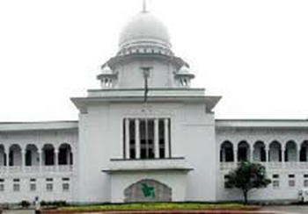
ধন্যবাদ

